Slide 1
Automate Programabile
== Seminar 1 ==
C3
Săptămâna 1 29 Septembrie 2025 13:00 –14:00
ionel.bostan@upit.ro
ionel.bostan@upb.ro

Slide 2
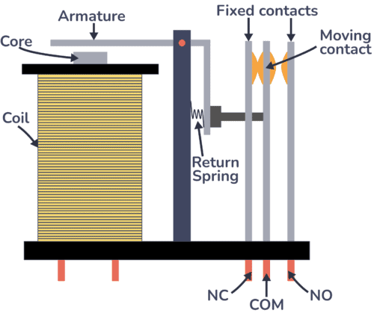
Relee electromagnetice – Noțiuni generale
Releul electromagnetic (EMR):
  este un dispozitiv electromecanic inventat de prof. Joseph Henry în anul 1835;
  Releul poate fi privit a un switch cu acționare electrică;
  Părțile componente ale unui releu sunt vizibile în desenul alăturat;
  la alimentarea bobinei este generat un câmp electromagnetic ce are ca efect atragerea armăturii mobile ceea ce conduce la modificarea stării contactelor electrice;
  Atenție! La un releu o să găsim contacte normal închise (NC, Normal Closed) și contacte normal deschise (NO - Normal Open). Starea de normalitate a contactelor este starea acestora în situația în care bobina releului nu este alimentată.
  După alimentarea bobinei, starea contactelor este exact pe dos: contactele normal deschise (NO) se închid iar cele normal închise (NC) se deschid.

Slide 3
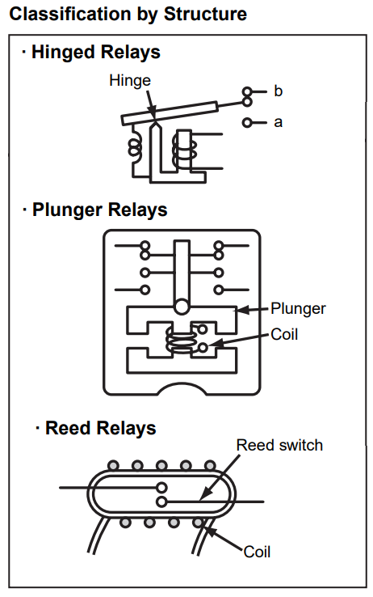
Relee electromagnetice – Clasificare
După modul constructiv și principiul de acționare al mecanismului intern al releului
Această clasificare ne arată cum se mișcă armătura mobilă și cum se închide circuitul magnetic prin releu:
    Hinged Relay – releu cu armătură articulată;
    Plunger Relay – releu cu ancoră mobilă;
    Reed Relay – releu cu lamele flexibile;
    Polarized Relay – releu polarizat;

Slide 4
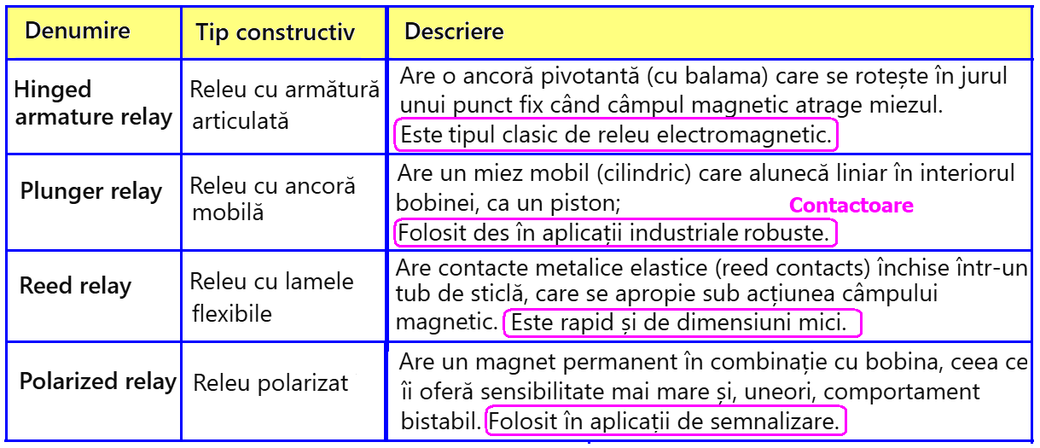
Relee electromagnetice – Clasificare
După modul constructiv și principiul de acționare al mecanismului intern al releului
Această clasificare se face în funcție de modul în care se mișcă armătura mobilă și modul în care se închide circuitul magnetic prin releu:

Slide 5
Relee electromagnetice – Clasificare
După comportamentul logic (numărul de stări stabile în absența alimentării bobinei)
Această clasificare se face pe baza numărului de stări stabile pe care-l poate avea releul (de fapt este vorba de mecanismul de comutare al releului), fără alimentarea continuă a bobinei:
  releu cu o singură stare stabilă (releul „clasic”): (1/2)
    denumiri alternative: non-latching relay, single side stable relay, monostable relay, momentary relay, standard relay, universal relay ;
    are o singură stare stabilă - starea de repaus, obținută când bobina nu este alimentată.
    Mod de operare:
        bobină fără alimentare → armătura nu este atrasă → contactele sunt în starea lor normală (NC = închis, respectiv NO = deschis);
        bobină alimentată → armătura este atrasă → contactele comută (NC trece în starea deschis, respectiv NO trece în starea închis).
        la întreruperea alimentării bobinei, releul revine în starea de repaus;
    Caracteristici de reținut:
        nu avem memorie – starea releului depinde permanent de curgerea curentului prin bobină;
        la întreruperea alimentării bobinei, releul revine în starea de repaus;
        există un consum energetic (ce nu poate fi neglijat) în starea de activare;

Slide 6
Relee electromagnetice – Clasificare
După comportamentul logic (numărul de stări stabile în absența alimentării bobinei)
  releu cu o singură stare stabilă (releul „clasic”) (2/2)
    Utilizări:
        control temporar (pornire/oprire momentane).
        aplicații unde se importantă revenirea automată în starea de siguranță la pierderea tensiunii de alimentare (ex: oprirea motoarelor la cădere de rețea).

Slide 7
Relee electromagnetice – Clasificare
După comportamentul logic (numărul de stări stabile în absența alimentării bobinei)
  releu cu 2 stări stabile (releul „cu memorie”):
    denumiri alternative: latching relay, bistable relay;
    are 2 stări stabile - starea de OFF (repaus) și starea de ON (activare).
    de regulă are două bobine: una de SET și alta de RESET;
    Mod de operare:
        după o comandă de RESET – toate contactele sunt în starea lor de normalitate (NC = închis, respectiv NO = deschis);
        după o comandă de SET – toate contactele sunt în starea lor schimbată (NC trece în starea deschis, respectiv NO trece în starea închis).
        la întreruperea alimentării bobinei, releul revine în starea de repaus;
    Caracteristici de reținut:
        menținerea unei stări nu necesită tensiune de alimentare pe nicio bobină;
        activarea unei stări se obține prin aplicarea unui singur impuls de tensiune pe bobina corespondentă (spre exemplu starea ON prin aplicarea unui impuls pe bobina de SET);
        Nu consumă energie electrică în starea on;
    Utilizări: memorie hardware (memorarea unui eveniment/situații chiar și după apariția unei pene de rețea)

Slide 8
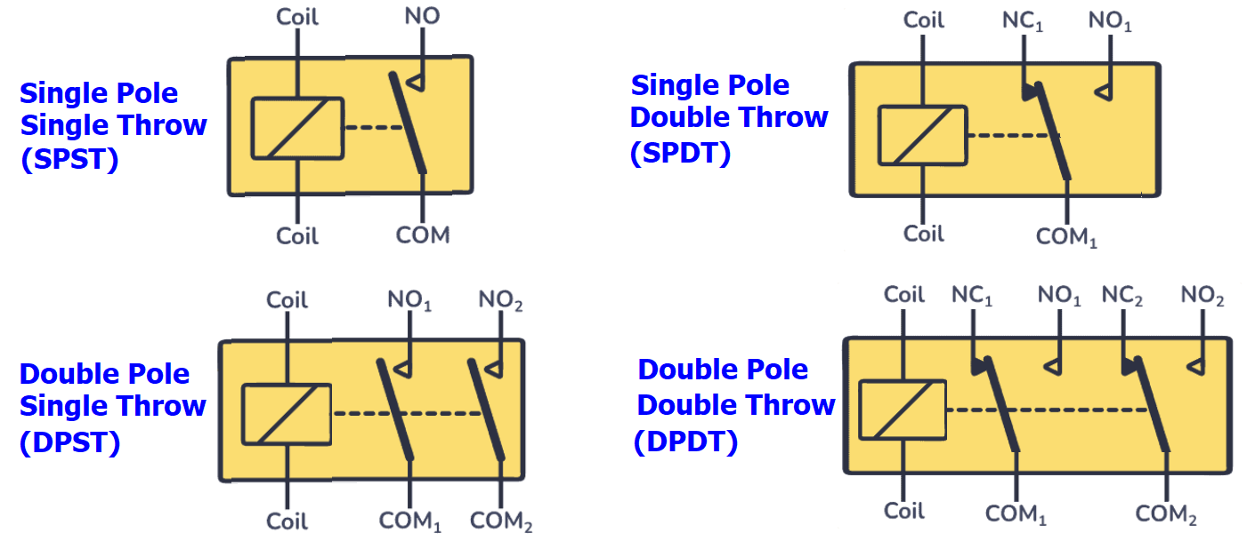
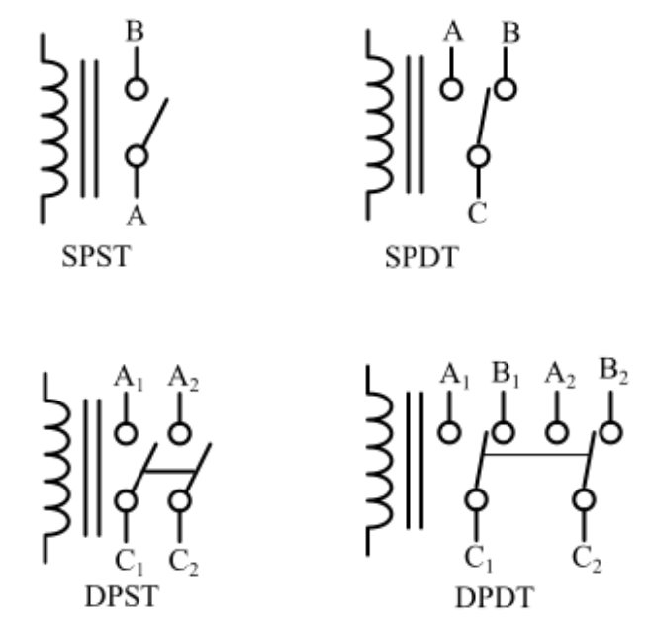
Relee electromagnetice – Clasificare
După numărul și organizarea contactelor:
  Câteva variante uzuale de relee electromagnetice sunt prezentate mai jos;
  Observații:
    numărul de poli ne arată câte circuite electrice (separate galvanic între ele) pot fi realizate cu ajutorul releului respectiv;
    dacă un pol este Single Throw, el poate închide sau deschide un circuit electric simplu pe care se află doar o singură sarcină (spre exemplu o lampă de semnalizare);
    dacă un pol este Double Throw el poate comuta legătura de pe un circuit electric în care este amplasat NC spre un alt circuit electric în care este amplasat NO;

Slide 9
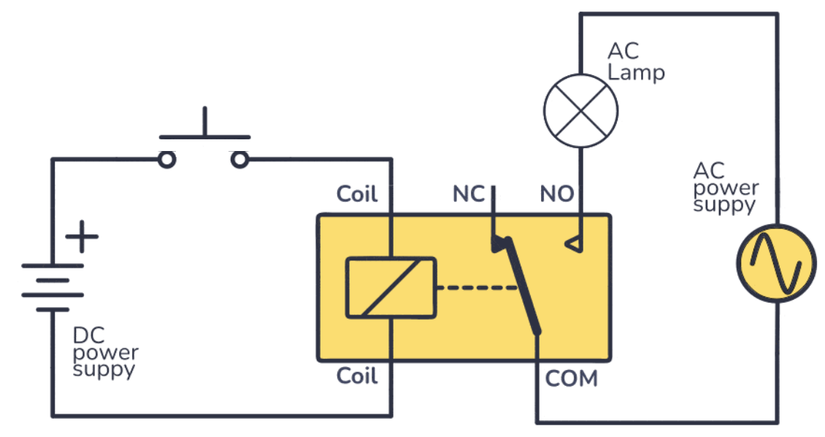
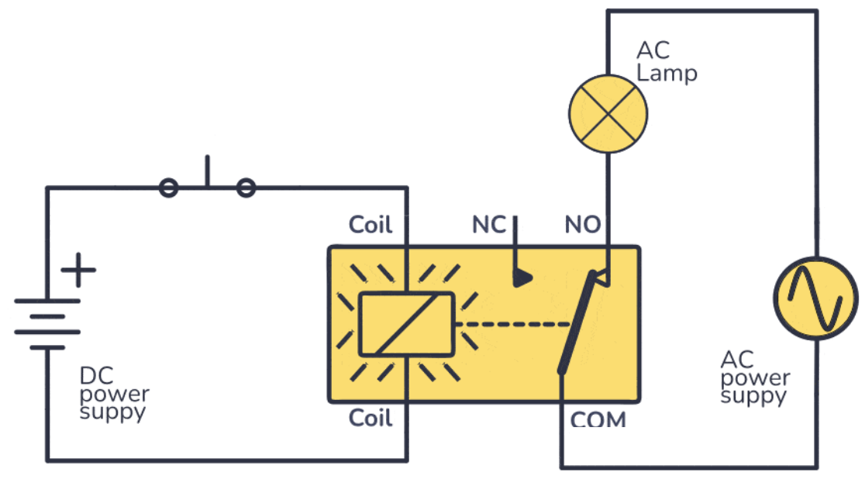
Relee electromagnetice – Aplicații în comanda sarcinilor alimentate la tensiuni/curenți mari
Exemplu de utilizare în acționări electrice:
  Circuitul de comandă – este circuitul în care se află bobina releului;
  Circuitul de sarcină este acolo unde este folosit un contact al releului;
  Se observă că nu există nicio legătură electrică între circuitul de comandă și cel de sarcină (separare galvanică);
  De regulă, prin contactele releului se comandă sarcini electrice de putere mai mare - sarcini ce necesită, cel mai adesea, și tensiuni de alimentare diferite față de circuitul de comandă;

Slide 10
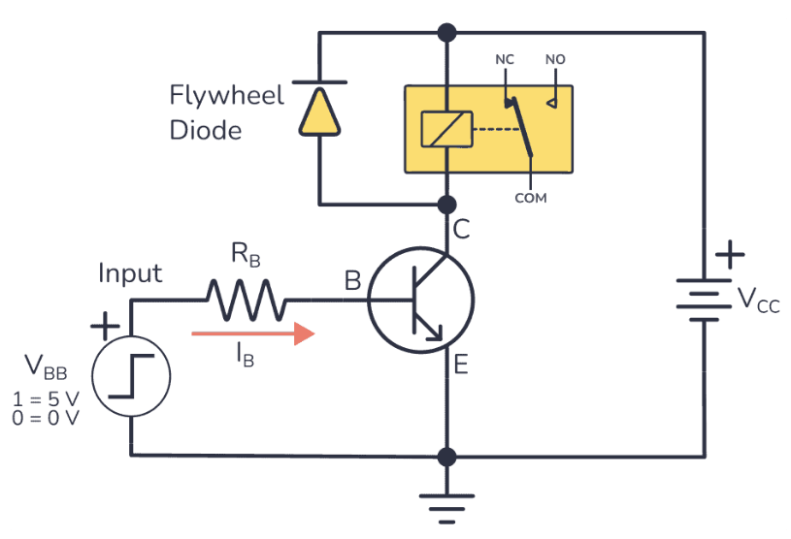
Relee electromagnetice – Aplicații în comanda sarcinilor alimentate la tensiuni/curenți mari
Acționari cu relee - Avantaje
  separare galvanică între bobină și contactele releului;
  posibilitatea de a comuta sarcini electrice ce operează cu tensiuni și/sau curenți mari (până la 20A);
  pot comuta sarcini ce lucrează în AC sau în CC;
  nu au nevoie de radiatoare;
  căderea de tensiune pe contacte este nesemnificativă;
  sunt ieftine;

Slide 11
Relee electromagnetice – Aplicații în comanda sarcinilor alimentate la tensiuni/curenți mari
Acționari cu relee - Dezavantaje
  au delay de ordinul milisecundelor din cauza inerțiilor mecanice – nu pot fi folosite pentru acționări electrice cu frecvență ridicată;
  numărul de acționări este limitat;
  produc arc electric la cuplarea/decuplarea sarcinii electrice, deci sunt generatoare de zgomot electromagnetic;
  bobina releului necesită circa 100mA în starea de activare – consum energetic mare în starea ON;
  sunt zgomotoase în timpul funcționării, anclanșarea releului se aude ca o lovitură de ciocan;
  dacă circuitul de comandă este realizat cu tranzistoare sau CI avem nevoie de circuite de protecție la tensiunea electromotoare inversă

